Slide 1
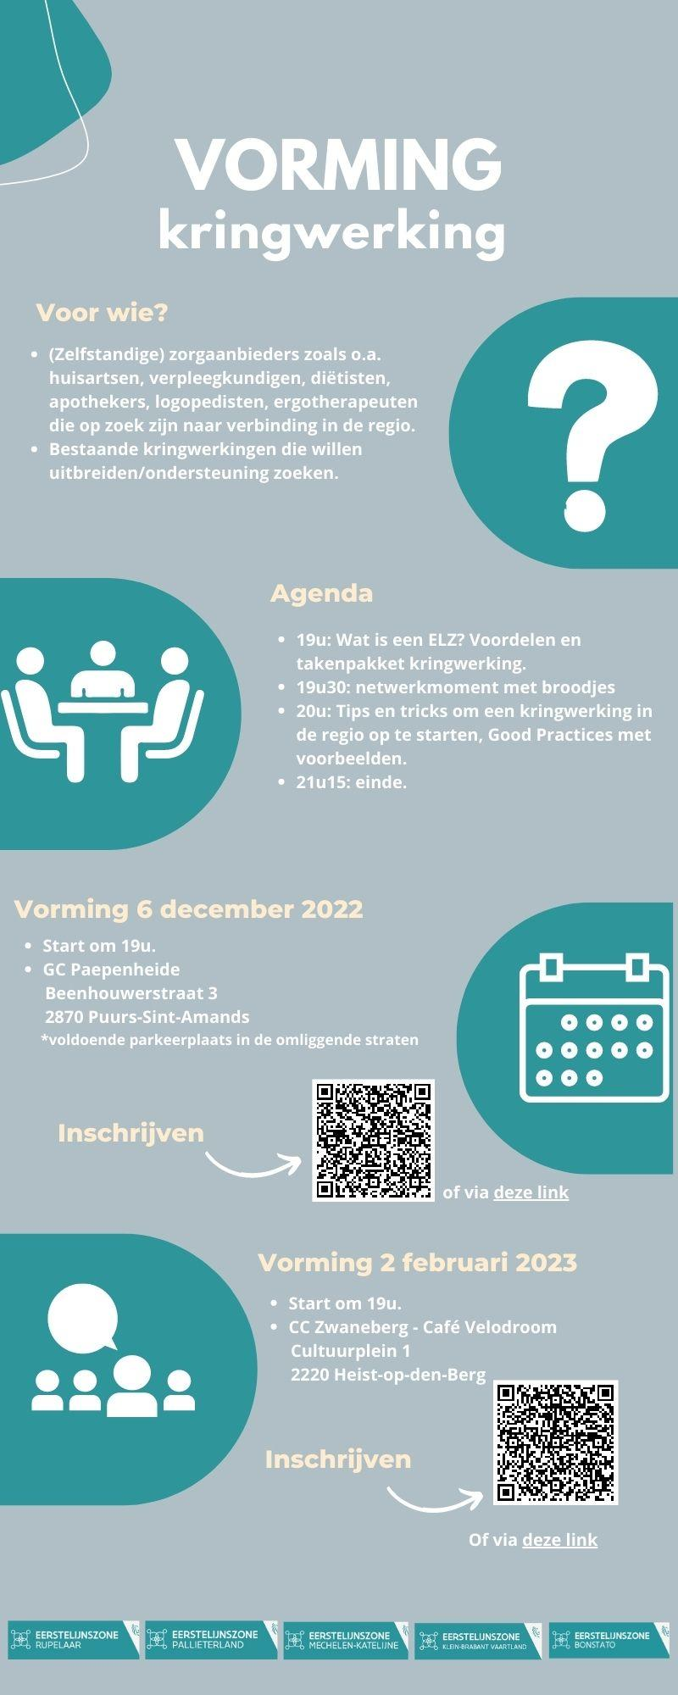





VORMING kringwerking
Dinsdag 6 december
19.00u – 21.15u
GC Paepenheide
Puurs Sint-Amands

Slide 3




26 april 2019
Erkenning en financiering Vlaamse Overheid
2020 - 2021
Opstart Zorgraden
Uitvoeren opdracht Vlaamse overheid
2017
Conferentie eerstelijnszorg (regeerakkoord Jo Van Deurzen)
eind 2019
Oprichting 60 Eerstelijnszones

Slide 4
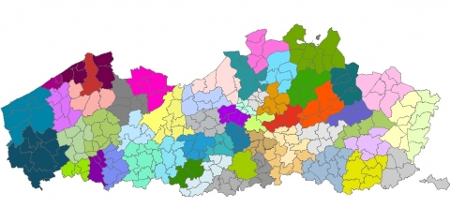

Slide 5
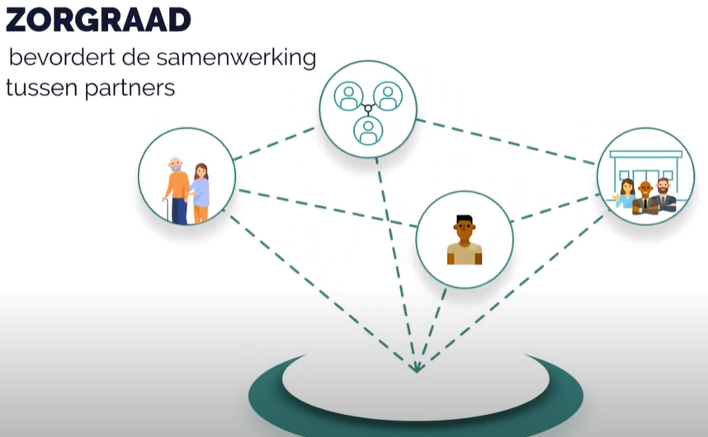
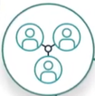

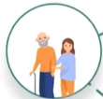
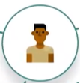

Slide 6


1. Vertegenwoordigers van Gezondheidszorg
Eerstelijns Gezondheidszorgactoren
de huisartsen
de thuisverpleegkundigen
de kinesitherapeuten
de tandartsen
de apothekers
de podologen
de logopedisten
de vroedvrouwen
de ergotherapeuten
de diëtisten
de klinisch psychologen
GGZ netwerk volwassenen/jongeren

Slide 7
2. Vertegenwoordigers van Welzijn
Welzijnsactoren
de woonzorgcentra
de diensten voor gezinszorg
de lokale dienstencentra
de diensten maatschappelijk werk van de ziekenfondsen
de centra voor algemeen welzijnswerk

Slide 8



















3. Vertegenwoordigers van de Lokale Besturen

Slide 9
4. Vertegenwoordigers van PZON
Personen met een zorg en ondersteuningsnood (PZON)
Mantelzorgers en vrijwilligers

Slide 10

5. Optionele partners
Ziekenhuizen
Hogescholen
Jeugdhulp
VAPH sector
…

Slide 11
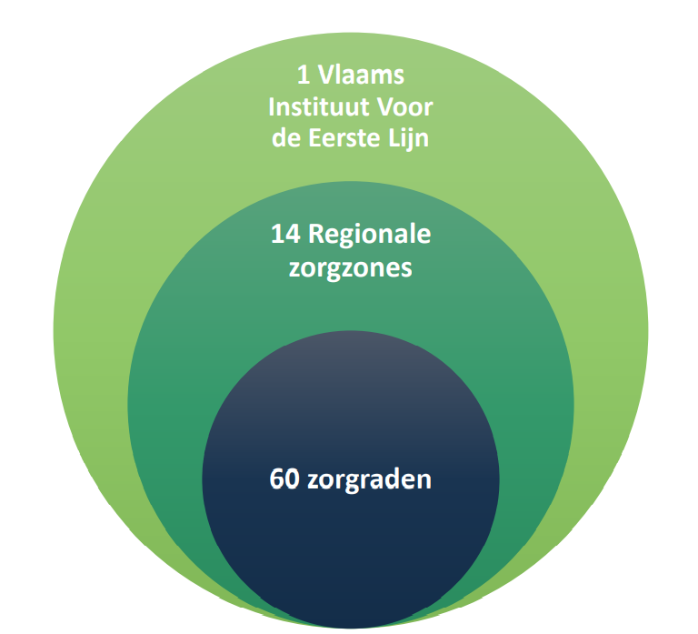

Vlaamse netwerk- en expertiseorganisatie ter ondersteuning en versterking van de eerste lijn
Bevorderen van geïntegreerde zorg
Samenwerking en afstemming

Slide 12
OPDRACHTEN VAN EEN ZORGRAAD
1. Vraag en aanbod eerstelijnszorg in een eerstelijns-
zone op elkaar afstemmen
In samenwerking met de actoren uit de 5 clusters
Doelgroepgericht
Wijkgericht
2. Lokaal sociaal beleid ondersteunen
3. “Beroepsgroepspecifieke verenigingen ondersteunen die alle vrijwillig toegetreden eerstelijnszorgaanbieders die binnen het werkgebied van de zorgraad hun beroepsactiviteit uitoefenen, groeperen”

Slide 13
OPDRACHTEN VAN EEN ZORGRAAD
4. Eerstelijns zorgaanbieders ondersteunen
bij realiseren van geïntegreerde zorg (krijgt prioriteit)
bij aanleveren gegevens Sociale Kaart
5. Meewerken aan uitvoering Vlaamse Gezondheidsdoelstellingen
6. Meewerken aan aanpak gezondheidscrisissen

Slide 14
EEN ZORGRAAD heeft beperkte middelen…
-personeel (vele ELZ’s hebben maar 1 personeelslid)
-werkingsmiddelen & projectmiddelen
…voor vele opdrachten (veel appèl uit netwerk + eisen overheid administratief - vzw wetgeving e.d.)

Slide 15

https://www.eerstelijnszone.be/zones
Abonneer u via de website op onze nieuwsbrieven!

Slide 16
DRAAIBOEK KRINGWERKING
Regionale zorgzone – eerste stap stimuleren kringwerking
Voordelen:
samenwerking binnen de beroepsgroep;
professionaliteit en zichtbaarheid;
verbetering individueel werkklimaat;
intervisie
→ weerstand

Slide 17
DRAAIBOEK KRINGWERKING
Inhoud
kennismaking ELZ;
aan de slag --> stappenplan;
statuutkeuze;
Informeel
FV
VZW
kijk- en luistertips
contactgegevens bestaande kringwerkingen
→ 2 vormingsavonden met praktijkvoorbeelden

Slide 18
DRAAIBOEK KRINGWERKING
Belang kringwerking:
rechtstreekse communicatielijn met de ELZ – aanspreekpunt;
informeren achterban ←→ identificeren bezorgdheden.

Slide 19
DRAAIBOEK KRINGWERKING
Belang kringwerking:
rechtstreekse communicatielijn met de ELZ – aanspreekpunt;
informeren achterban ←→ identificeren bezorgdheden.

